Slide 1
Tidlig Opsporing af kritisk sygdom – TOKS
Modul A
Notes:
Tag følgende ting med ind i klasselokalet:
Modulmappen
Iltbrille til hver + pose + label med deres navn på. Denne iltbrille skal gemmes hele kurset igennem, så de kan bruge den til respirationen, case m.m. SAT-måler
Hvis I beslutter Jer for, at ”Værdi-målinger” kan foregå oppe i klassen, husk da at tage apparaturerne med.

Slide 2
Læringsmål for pleje og observation af den kredsløbspåvirkede patient
At kursisterne får lært at måle de vitale værdier

Slide 3
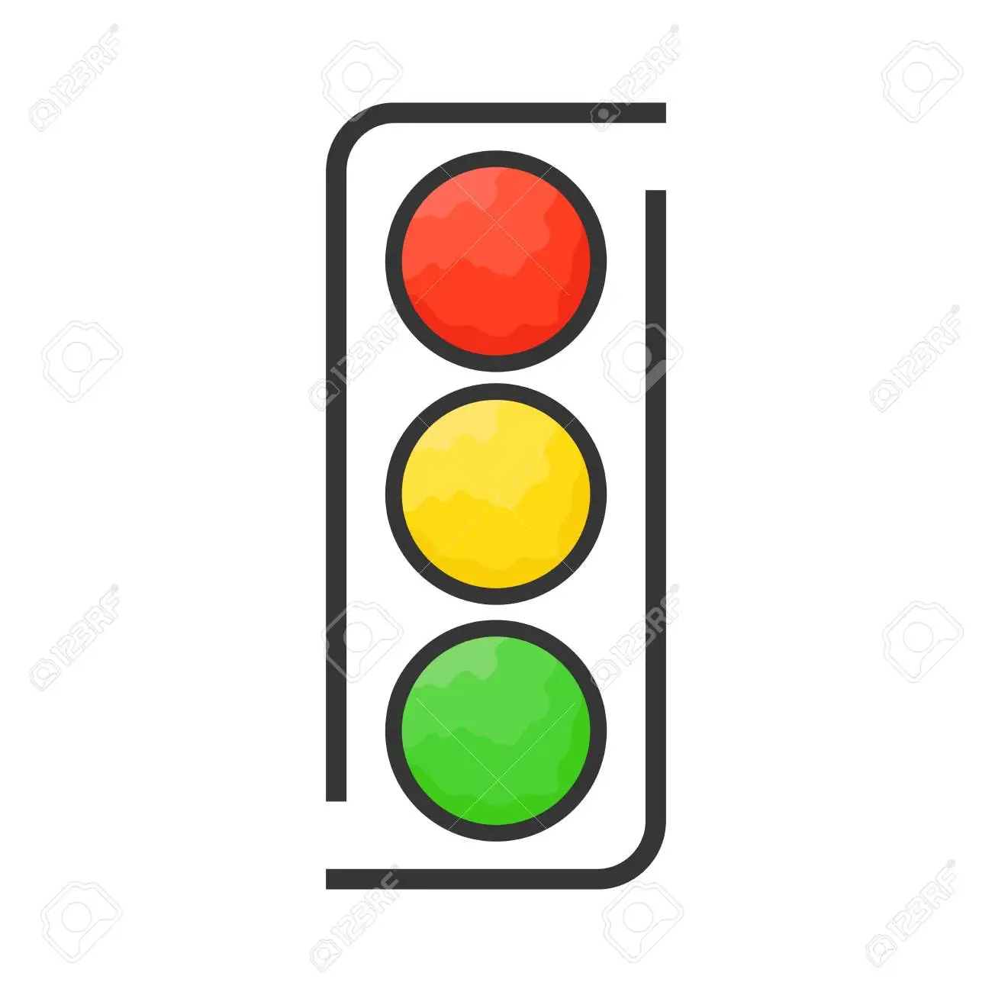
Hvorfor måle værdier?
TOKS
Hvad dækker TOKS over?
  Blodtryk, puls, saturation, respirations frekvens, temperatur og GCS.
Hvorfor TOKS?
Hvordan TOKS'er man?
Notes:
Det er vigtigt af målinger suppleres med det kliniske blik!
Hvorfor TOKS? Forud for forværring af en patients tilstand, har der ofte været en periode med påvirkede vitalværdier hos patienten.
Det gælder om at opdage disse tidlige tegn på ustabilitet/svær akut sygdom, således at der kan ske hurtig indgriben, for at forebygge alvorlige komplikationer.
Derfor har man lavet et skema, hvor en systematisk tilgang til observation og måling af vitale værdier skal sikre, at alle relevante observationer foretages, og værdierne scores.
Ud fra scoringen er der lavet en beslutningsalgoritme for hvilke handlinger, der skal foretages.
Noteres enten I skema eller på EPJ.

Slide 4
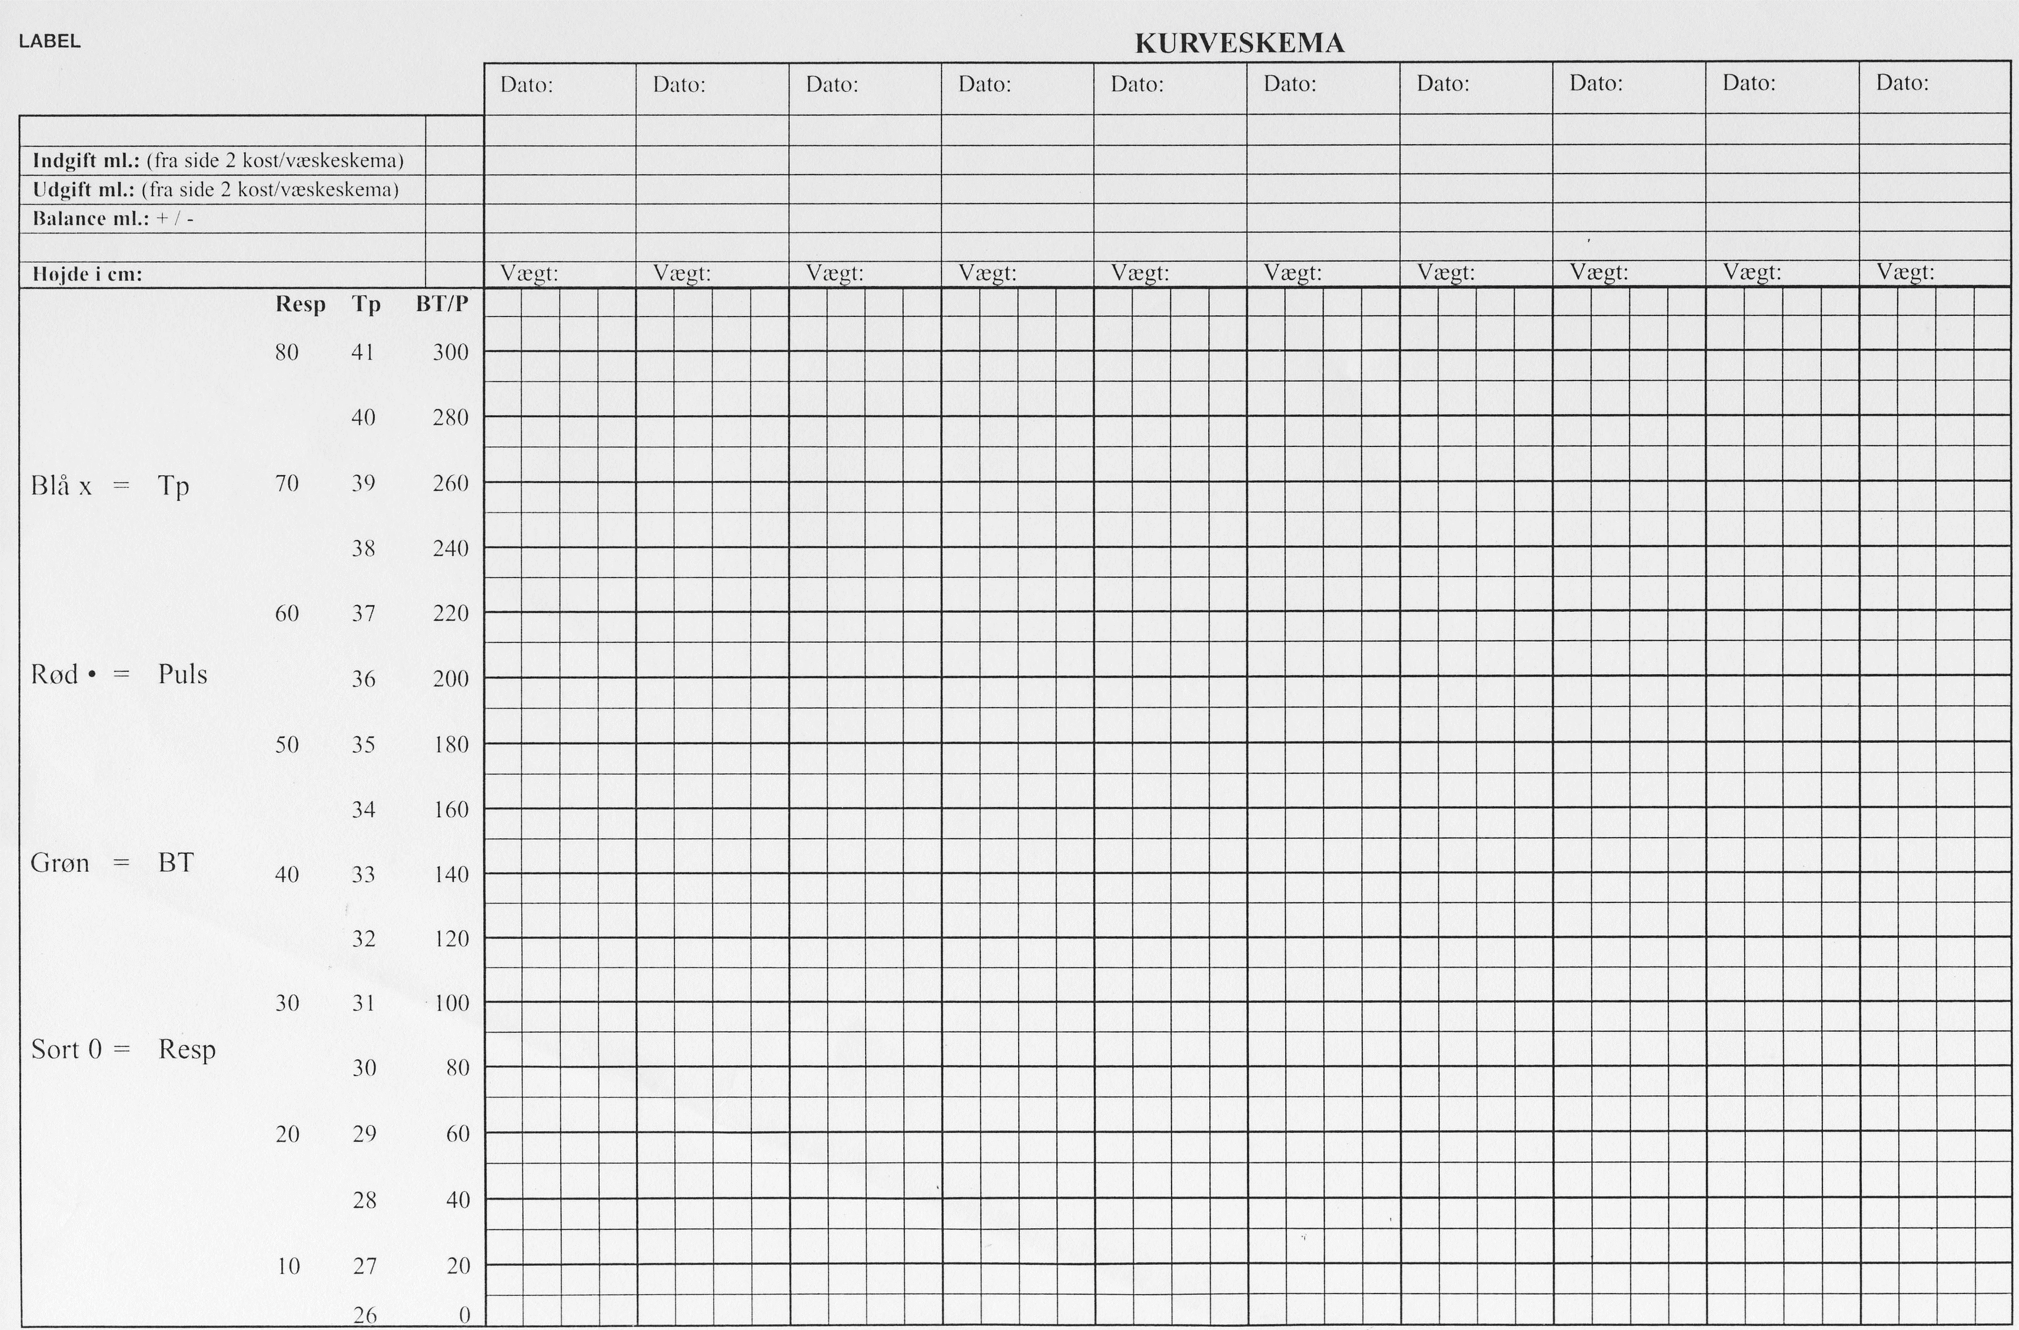
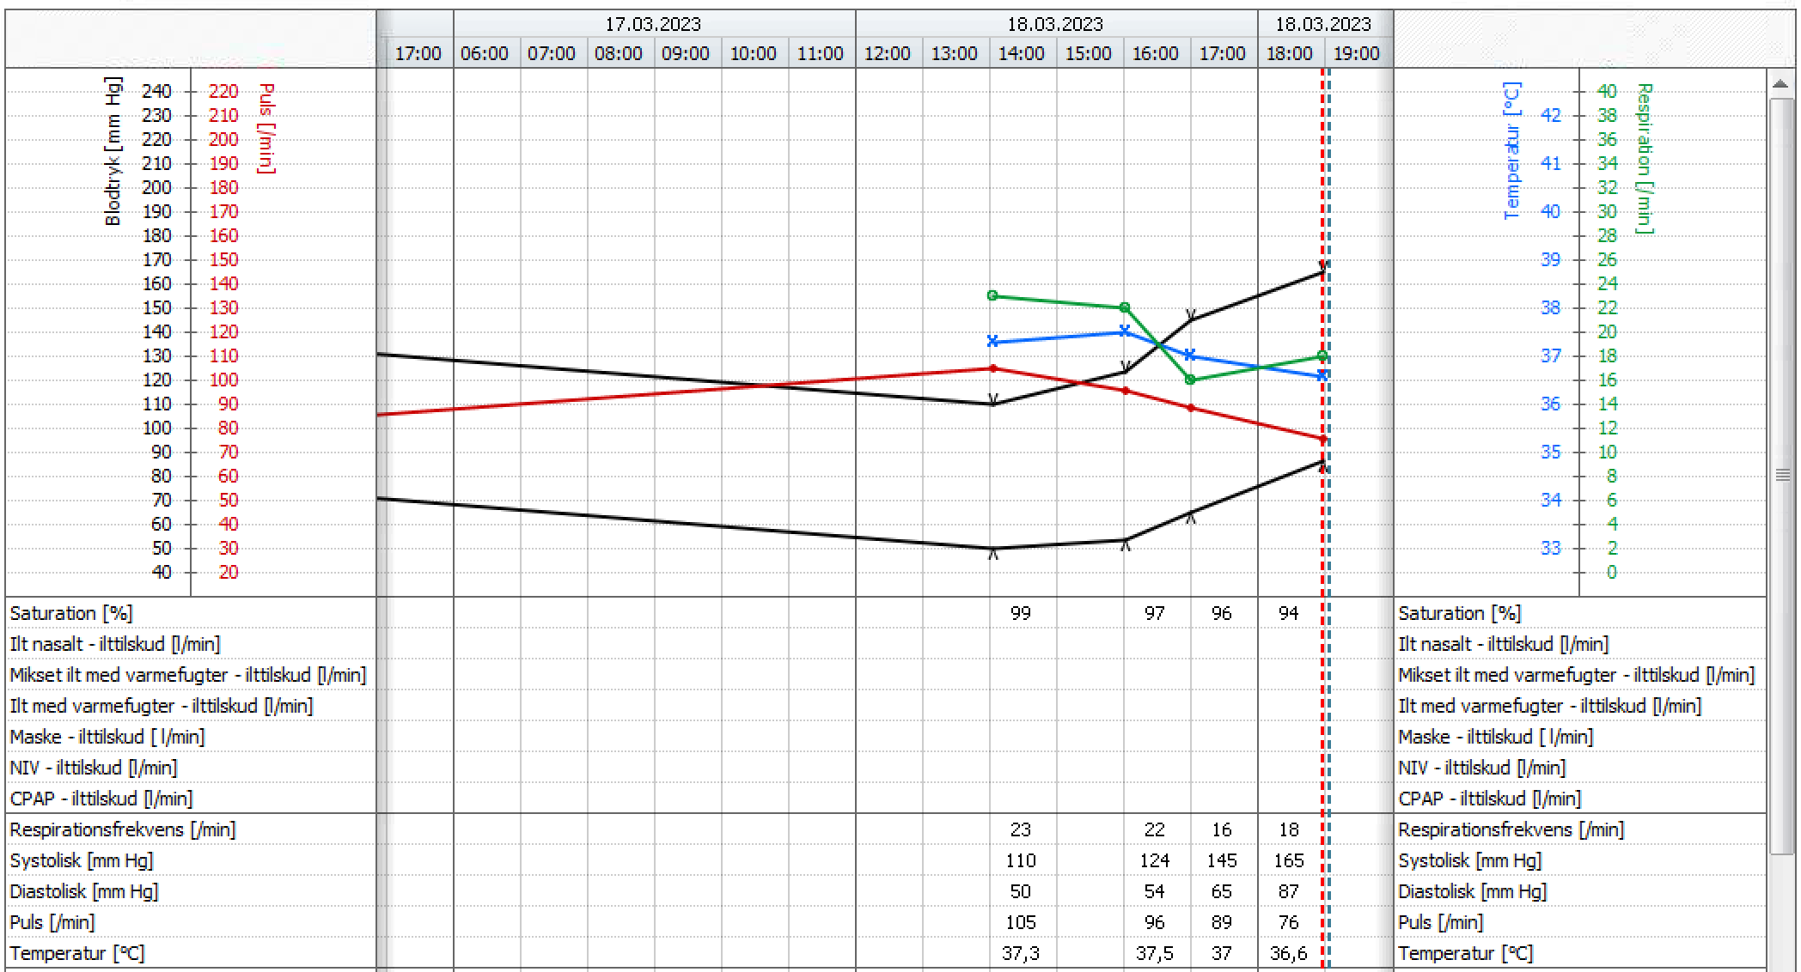
OBSERVATIONSSKEMA/ TOKS-SKEMA
Bruges meget sjældent
Notes:
Fortæl om TOKS / Triagering
Forskelligt, om man bruger ordet TOKS – Tidlig Opsporing af Kritisk Sygdom (jysk fænomen) eller Triagering (fynsk fænomen). Ideen er det samme.
TOKS sker på runder morgen og aften og hos nogle patienter oftere.
Det er SPV’ens opgave når de møder ind på afdelingen. Der vil ofte ligge udstyr til dette på stuen eller i kasser i depotet.
Medbring en lille blok papir og skriv værdierne ned samt patientens CPR nr. så du er klar til at videregive disse oplysninger til sygeplejepersonalet, hvis der ikke er en seddel på stuen.
Hvis du som SPV vagt har en gangvagt og skal foretage TOKS/triagering på flere stuer, er det vigtigt at du starter med at få patienten til at gentage sit CPR nr. før start. Så sikre du at få fat på den rigtige patient.
Ved aftale med spl. kan I få lov at indtaste værdier i EPJ via gæstekoder. Adgangen til EPJ er begrænset hertil. OBS ikke alle giver Jer lov og aftale én gang er ikke gældende videre.
SPV’er skal IKKE skrive i journaler og SLET IKKE ind på andres journaler – det er fyringsgrund!. GANGVAGT

Slide 5
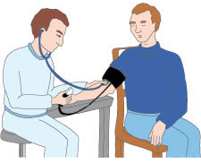
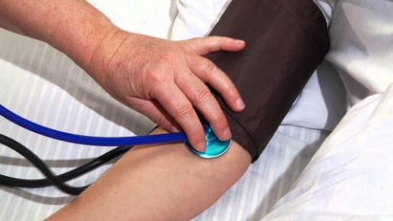
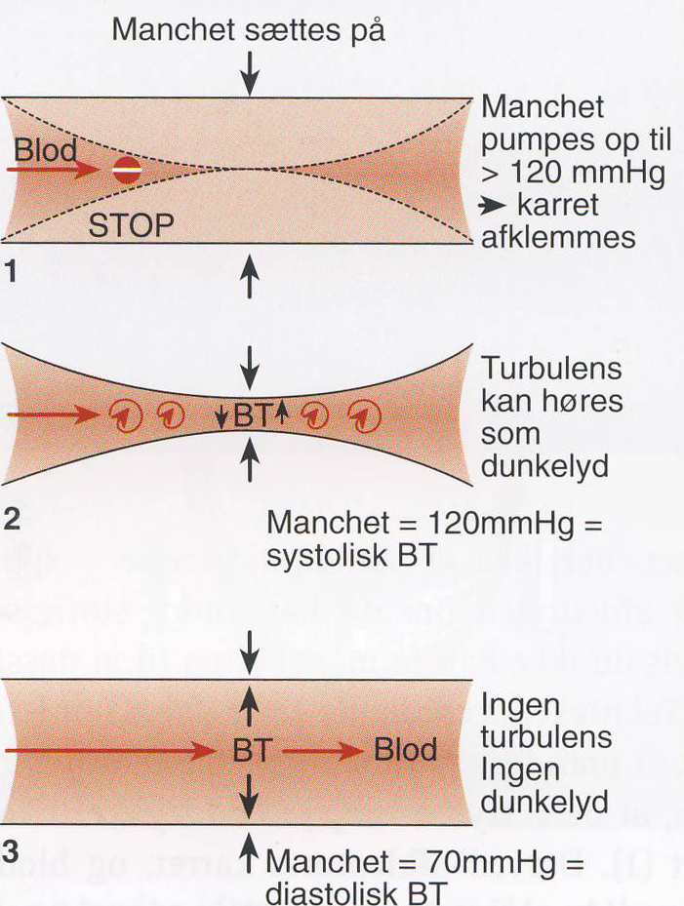
BLODTRYK
Blodtrykket (BT) er trykket i arteriesystemet, når hjertet pumper sit slagvolumen ud igennem den systemiske karmodstand.
Her fåes et systolisk (det høje tal) og et diastolisk (det lave tal) BT, svarende til BT i karbanen under hjertets sammentrækning (systole), dvs. når blodet pumpes ud i kroppen og til blodtrykket under hjertets afslapning (diastole)
(Sygepleje vikar håndbogen (FADL´s forlag) 7. udgave 2006 s. 160)
Normalt BT
120-140/80-90
(Sygepleje vikar håndbogen (FADL´s forlag) 7. udgave 2006 s. 162)
Notes:
Auskultatorisk (manuelt) blodtryksmåling.

Slide 6
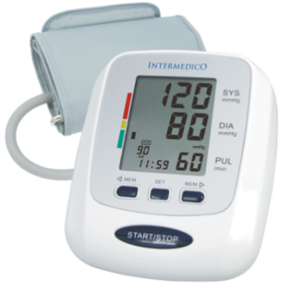
BLODTRYKMÅLINGS METODER
 | Auskultatorisk | Automatisk
Hvordan?
Hvilke værdier får man? | Systolisk / Diastolisk BT | Systolisk / Diastolisk BT + puls
Fordele? | Præcist | Hurtigt Kan bruges i støj Overvægtige
Ulemper? | Kræver rutineret personale. | Kan måles uden at føle på patienten. Puls værdien siger ikke noget om pulsfylde, regelmæssighed. DERFOR mål pulsen manuelt!
Notes:
På afdeling anvendes primært Automatisk blodtryksmåling.
MEN – det er MEGET vigtigt, at når de anvender den automatiske blodtryksmåler, SKAL de måle pulsen manuelt!
Herved sikres ingen målingsfejl ved automatisk måler, samt der palperes efter pulsfylden og pulsrytmen! Fortæl dem, at det ikke er alt personale, der gør dette – men det gør det jo ikke mindre rigtigt!
Obs. dette øves ifbm. Modul B og vi vil se dem gøre dette de resterende gange på kurset.
Obs. huske at tydeliggøre at afspritte af ALLE apparaturerne

Slide 7
BLODTRYKSMÅLING
Hvilken arm skal man helst ikke måle blodtrykket på?:
Helst ikke bruge armen med I.V. infusion (tilbageløb)
Helst ikke bruge en arm, der har fået fjernet lymfekirtler (brystkræft)
Fejlkilder:
Falsk for højt BT: For løs manchet
For lille manchet
Hvis patienten ikke er i hvile
Hvis patienten er bange (”White coat hypertension”)
Falsk for lavt BT: Patientens arm er over hjertehøjde
Bankelyd overhøres.

Slide 8
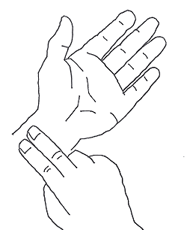
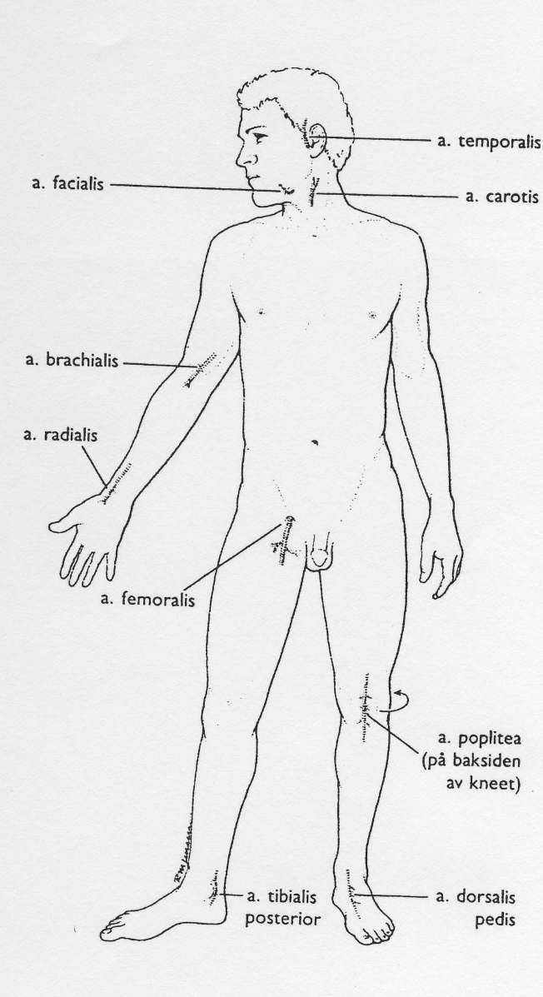
PULS
Prøv at finde pulsen i a. radialis hos Jeres sidemand
Pulsen er den trykbølge, der forplanter sig ud i arteriesystemet,
når hjertet trækker sig sammen (systolen)
Når man måler pulsen, mærker man efter:
    Styrken (normal, hård/dunkende eller svag)
    Frekvensen (normal 55-90)
    Regelmæssigheden (arytmi?)
Pulsen kan måles forskellige steder, men hyppigst anvendt sted er a. radialis
Pulsen måles over 15 sek. – dog 60 sek., hvis pulsen er uregelmæssig.
Husk, at BT og puls-målinger altid hører sammen!
Notes:
BT og puls hænger altid sammen!
Eksempel på BT + puls:
↑ BT og ↓ puls = Er som regel tegn på øget ICP
↑ BT og ↑ puls = Smerter, angst, uro
↑ BT og uændret puls = Vedvarende hypertension
↓ BT og ↑ puls = Shock symptomer
Dette blot for at illustrere vigtigheden af de 2 parametre sammen.

Slide 9
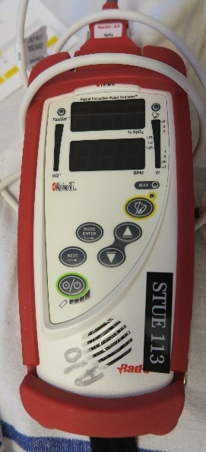
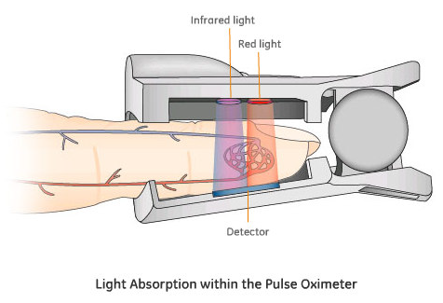
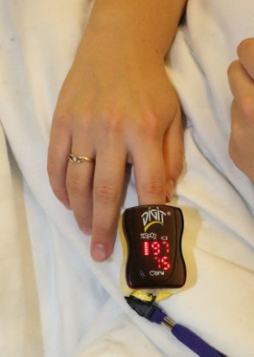
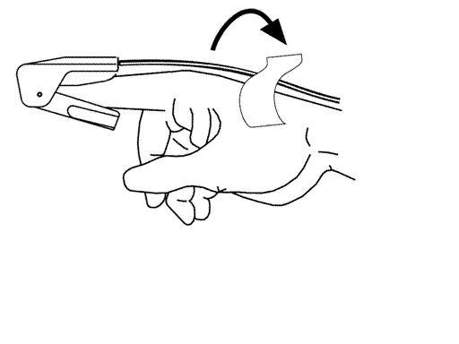
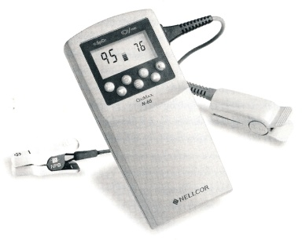
SATURATION
Saturationsmåling er en indirekte måling af hæmoglobinets mætning med O₂.
Normalværdi: 94-98 %
Notes:
Saturationsmåling er en indirekte måling af hæmoglobinets mætning med O₂. (den direkte er en A-pkt – SaO₂)
Sat-måleren har 2 lysdioder, som sender rødt og infrarødt lys gennem vævet.
Iltmættet hæmoglobin lader lettere det røde lys trænge igennem end det umættede hæmoglobin.
Måleren skal bruge mindst 5 pulsslag til udregning.
Husk at rengøre SAT-måleren efter brug – spørg afdelingen hvad de bruger.

Slide 10
SATURATIONSMÅLING
Fordele:
Saturationsmåleren er let at bruge
Den er en guide til pulsen (pulsværdien kommer også frem på displayet)
Ulemper:
Kan ikke lyse igennem neglelak
Der kan godt være iltmangel i vævet på trods af, at saturationsværdien ligger indenfor normalområdet.
Saturationen siger kun noget om hvor mættet hæmoglobinmolekylet er med ilt. Men hvis nu patienten har blodmangel, så mangler der jo ilttransportører til vævet!
Er patienten meget kold perifert, kan saturationsmåleren have svært ved at måle.
Notes:
Så glem ej Jeres kliniske blik – man kan ikke altid stole på apparaturet

Slide 11
MÅLING AF RESPIRATIONSFREKVENS
Respirationsfrekvensen er defineret som antal vejrtrækninger pr. minut.
Den normale respiration skal være fri, ubesværet, rolig og regelmæssig og næsten lydløs.
Den måles over 60 sekunder i hvile ved at tælle, hvor mange gange brystet hæves.
Respirationsfrekvens ligger hos voksne på 12-16 gange/min.
Man informerer ikke patienten om, at man måler deres respirationsfrekvens, da den ellers kan blive påvirket.
Hvad kan påvirke respirationsfrekvensen og hvordan?
Notes:
Hvordan kan man ”snyde” patienten, når man skal måle respirationsfrekvensen?
Påvirke respirationsfrekvensen:
Angst / lavt BT / obstruktion af øvre luftveje / spasmer i de nedre luftveje / lungeødem / døende etc etc.

Slide 12
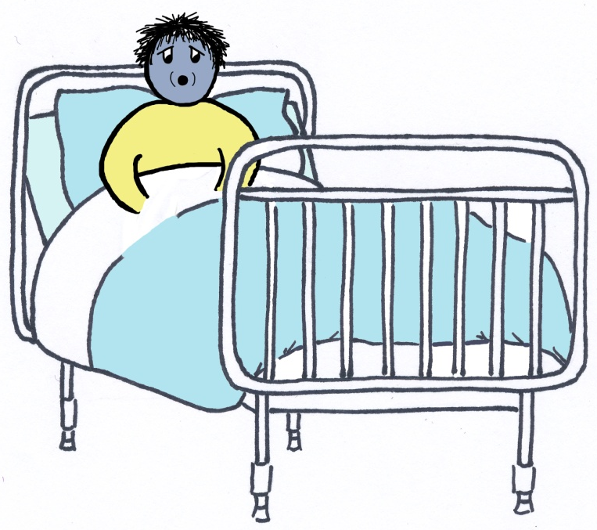
NÅR MAN OBSERVERER PATIENTENS VEJRTRÆKNING KIGGER MAN PÅ…
Hvordan ser vejrtrækningen ud?
Er den besværet?
Hvis ja, er det ved indåndingen eller ved udånding?
Bruges der accessoriske respirationsmuskler?
Hvordan er patientens farver?
Bleg? Kan være tegn på…..
Rød? Kan være tegn på…..
Blå? Kan være tegn på…..
Hvor meget skal der til for
at de skal kæmpe for luften?
Hvor hurtigt trækker patienten vejret (RF)?
Er vejrtrækningen regelmæssig?
Er der lyd på?
Hvor dybt trækker patienten vejret?
Notes:
Patientens farver:
Bleg: Shock
Rød: Feber, allergi, høj CO2
Blå: Cyanose
HVAD ER CYANOSE?:
Når iltindholdet i blodet er for lavt, kan det ses som en blåfarvning de steder, hvor huden er tynd (læber, næse, negle, ørespidser).
Blåfarvningen skyldes, at hæmoglobinet ikke er mættet med ilt.
Årsagen er oftest dårlig ventilation i lungerne.
Hvad gør I hvis patienten udvikler cyanose?
Dyspnø:
Funktionsdyspnø:
Patienten er dyspnøisk i forbindelse med aktivitet, fx ved gang eller påklædning.
Taledyspnø:
Patienten er dyspnøisk i forbindelse med tale
Hviledyspnø:
Patienten er dyspnøisk, når han forholder sig i ro, både i liggende og siddende position.

Slide 13
Værdier – fokus på børn
Vejledende
 | Voksne | Nyfødt | 1 år | 5 år
BT (måles ikke så tit på børn) | 120/80 mm Hg | 70/45 | 95/60 | 100/65
Puls | 60-80 / min | 125 | 120 | 100
Respirationsfrekvens | 12-16/min | 35-55 | 25-45 | 20-25
Saturation | 95-100 | 95-100 | 95-100 | 95-100
Temperatur |  | Måles oftest rektalt
Vigtigt at handle på ændringer! Værdierne her er kun vejledende.
Vigtigt at vide at børn ”vælter” pludseligt!
Notes:
Temperatur: Hvis de skal måle temperaturen, er det vigtigt at de måler den før Paracetamol indgift, eller 6 timer efter!

Slide 14
GLASGOW COMA SCALA
En anden måde at beskrive bevidsthedsniveauet på
Øjne | Spontan åbne | 4
 | Åbner på tiltale | 3
 | Åbner på smertestimuli | 2
 | Lukkede øjne | 1
Verbal respons | Orienteret (egne data, tid og sted) | 5
 | Konfus, desorienteret | 4
 | Usammenhængende, men forståelige ord | 3
 | Uforståelige ord, grynt, jamren | 2
 | Ingen respons | 1
Motorisk respons | Efterkommer opfordringer | 6
 | Lokaliserer smerte | 5
 | Afværger (flekterer – trækker ekstremitet til sig) | 4
 | Abnorm fleksion med supination af hånd | 3
 | Ekstension med pronation af hånd | 2
 | Intet motorisk respons | 1
Her gælder det også, at det vigtigste er at reagere på ændringer!
Notes:
Denne scala vil jeg foreslå blot bliver vist.
De skal nok få den gennemgået på afdelingen, hvis de skal anvende den.
Orienteret (egne data, tid og sted)

Slide 15
GLASGOW COMA SCALA
En anden måde at beskrive bevidsthedsniveauet på - Nu også hos børn!
A | Alert
V | Voice
P | Pain
U | Unresponsiv
Her gælder det også, at det vigtigste er at reagere på ændringer!
Notes:
Denne scala vil jeg foreslå blot bliver vist.
De skal nok få den gennemgået på afdelingen, hvis de skal anvende den.
Orienteret (egne data, tid og sted)

Slide 16
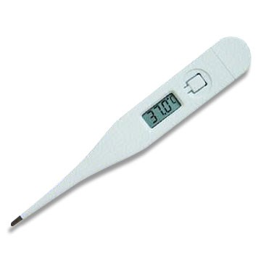
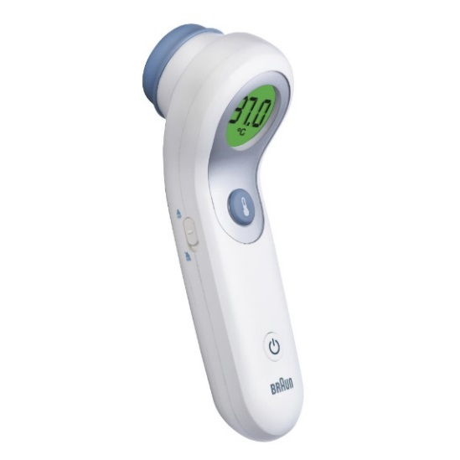
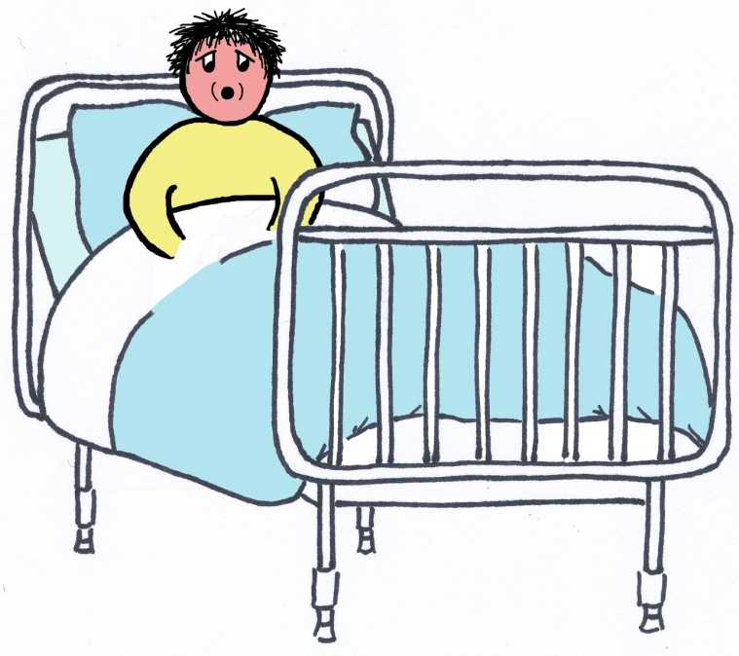
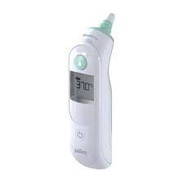
TERMOMETRE
Panden
Pandescanneren er mere nøjagtig end ørescanneren
Mest ofte hos børn
Øret
Måles på trommehinden.
Der skal trækkes lidt op og ud i øret
Mest hyppigt brugt
Rektal
Mest nøjagtige
Ubekvemt
OBS hygiejne
Notes:
SYGEPLEJE
Øret:
Måler temperaturen på trommehinden. Vigtigt, at der går 5 min fra man har fjernet et evt høreapparat, til temperaturen måles. Målevinklen er afgørende for resultatet – der skal trækkes lidt op og ud i øret. Lidt upræcis.
Panden:
Gode til de daglige målinger. Pandescanneren er mere nøjagtig end øretermometeret. Vigtigt, de får at vide, hvordan det skal bruges.
Armhulen:
Termometeret anbringes højt i armhulen. Skal ligge mindst 10 min. Læg 0,6° til.
Lidt upræcis.
Munden:
Termometeret skal lægges under tungen og patientens mund skal være lukket. Vigtigt, at patienten ikke har indtaget varme eller kolde drikke 10 min før målingen. Læg 0,5° til.
Rectum:
Den mest nøjagtige måling. Dog også den mest ubehagelige for patienten og den mest uhygiejniske metode.
Skal ca. 2 cm op i endetarmen (benyt engangsovertræk + vaseline). OBS tarmopererede og patienter med hæmorider.
Vise dem de forskellige temperaturmålere, og hvordan de virker, samt det rektale med det blå overtræk på.
Guide dem til at lære at bruge rektale temperatur måleren, hvor patient kommer om på siden.
Spørg på afdelingen hvilke måling de bruger.
Ofte kan patienterne selv foretage denne måling. Vær opmærksom på dette.

